Slide 1
Urbanisme Circulaire : de l’opération à la ville
Rencontres de l’Eco-transition au CD2E - 14/09/2023

Slide 2
Déroulement
Une nouvelle dynamique régionale en faveur du réemploi : signature du partenariat entre A4MT et CD2E (10 min)
L’économie circulaire appliquée à l’urbanisme : enjeux, exemples, ressources (20 min)
Ateliers participatifs en sous-groupes (30 min)
Regards croisés sur le lancement du Booster du réemploi en Hauts-de-France (15 min)

Slide 3
Lancement du Booster du réemploi dans les Hauts-de-France
Signature officielle du partenariat entre A4MT et le CD2E
Cédric BOREL, Directeur général d’A4MT
Camille BERTIN, Responsable du pôle Construction et exploitation chez A4MT
Frédérique SEELS, Directrice générale du CD2E

Slide 4
Intervenants
ADEME, François Humbert – francois.humbert@ademe.fr
A4MT, Cécilia Darçot & Zélie Perrin – cecilia.darcot@a4mt.com zelie.perrin@a4mt.com
INEC, Juliette Simonnetto – j.simonnetto@institut-economie-circulaire.fr

Slide 5
Une nouvelle lecture de l’économie circulaire à l’échelle des territoires
Opportunités
Leviers d’action
L’économie circulaire, un impératif pour une économie bas carbone

Slide 6
L’économie circulaire dans les territoires : opportunités
#1 RELOCALISATION DES ACTIVITES ET CREATIONS D’EMPLOIS
L’intensification de l’usage des ressources locales permet de relocaliser des activités et de créer des emplois nouveaux.
#2 MODERNISATION ET ATTRACTIVITE DES TERRITOIRES
L’économie circulaire favorise la modernisation des territoires : cette dernière passe par le renouvellement des infrastructures, la mise en cohérence des activités, la mise en place d’outils numériques…
#3 RESILIENCE ET SECURISATION DES APPROVISIONNEMENTS
La crise sanitaire a renforcé la prégnance de l’enjeu des « approvisionnements » : les territoires ont des ressources à disposition qu’il convient de valoriser pour ne plus dépendre de flux lointains, pour renforcer leur autosuffisance. #4 RENFORCEMENT DES LIENS SOCIAUX
L’économie circulaire s’appuie sur la coopération : entre acteurs d’un même territoire et entre territoires voisins. Elle est génératrice de nouvelles pratiques sociales d’entraide et de co-construction.

Slide 7
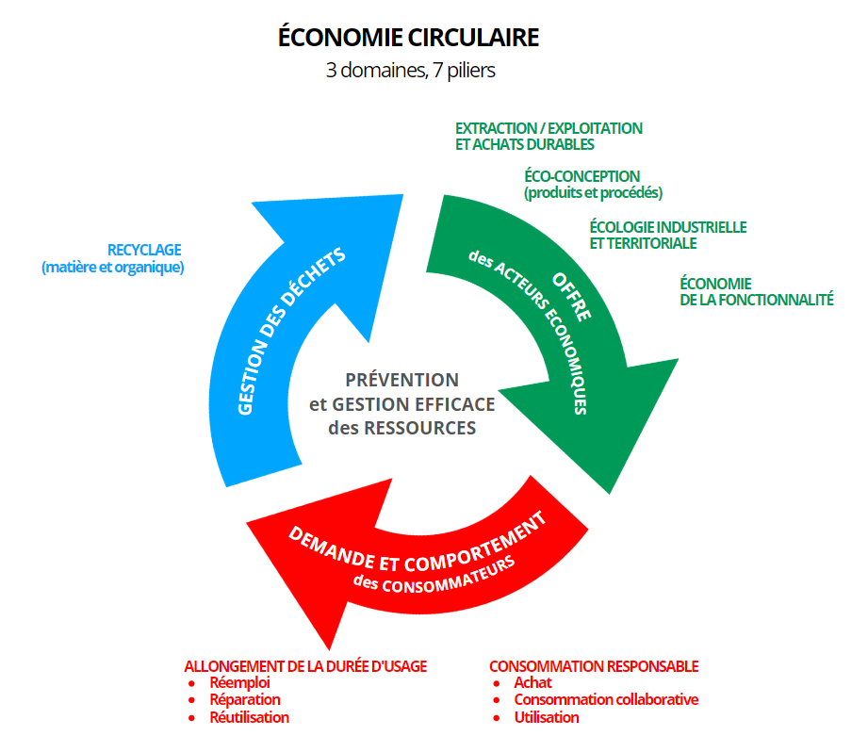
Les piliers appliqués aux territoires

Slide 8
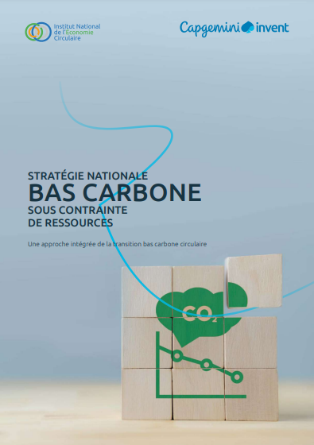
SNBC sous contrainte de ressources
Etude publiée en mai 2022
Dans un contexte de révision de la stratégie climat et décarbonation de la France
Afin de prendre en compte conjointement les contraintes carbones et les contraintes matières

Slide 9
Les leviers identifiés pour les territoires
Créer les conditions de l’indépendance en ressources en réorganisant l’économie sur le territoire
En systématisant les démarches d’EIT
Développement des écosystèmes collaboratifs au sein desquels les ressources locales (énergétiques, matières, mais également savoir-faire) seraient valorisées en priorité.
Développement de partenariats publics/ privés (chaleur fatale, méthanisation…).
Multiplier les exutoires locaux et diminuer les coûts de gestion des déchets.
Mailler le territoire d’infrastructures de récupération, tri, stockage et valorisation
Réaliser au préalable des cartographies ou des études de métabolisme urbain.
Structurer les infrastructures en fonction des ressources et besoins du territoires.
Utiliser la réplication multi-locale des modèles.
Développer une économie du PIB local
Rendre l’économie locale plus résistante et indépendante.
Orienter la commande publique vers des offres locales.
Faciliter l’acceptabilité sociale des projets.

Slide 10
40 propositions pour une industrie circulaire
Partie 1 - Favoriser les projets industriels circulaires dans les territoires par la planification des filières stratégiques et l’anticipation des besoins de formation
Créer un écosystème territorial favorable en mobilisant les acteurs, les données et les flux
Renforcer la coordination des acteurs territoriaux : Coordonner les politiques publiques et les différents documents de planification territoriale, objectifs de zéro artificialisation nette.
Améliorer la gestion des données de sites industriels : réaliser des cartographies, faciliter la mise à disposition des données, simplifier les autorisations administratives.
Identifier les flux industriels pour les mettre en valeur : mailler le territoire d'infrastructures, pôles de compétitivité/ clusters industriels/ démarches d’EIT/ projets industriels pilotes, flux de transports.

Slide 11
L’économie circulaire dans les opérations d’urbanisme
Définitions
Exemples
Méthode et ressources

Slide 12
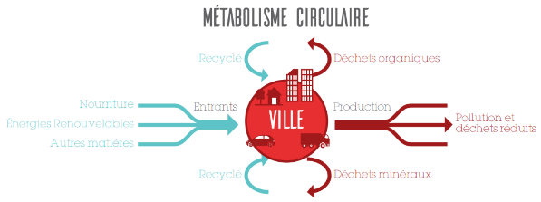
Urbanisme circulaire : de quoi parle-t-on ?
Vers le modèle circulaire : recyclage des espaces urbains, transformation de l’existant, intensification des usages
Source : Rogers R., Des villes durables pour une petite planète,
L’urbanisme circulaire désigne l’ensemble des pratiques qui visent à préserver et mieux utiliser les ressources naturelles dans le domaine de l’urbanisme (à l’échelle des territoires comme à celle des projets d’aménagement).
Notes:
Lucien

Slide 13
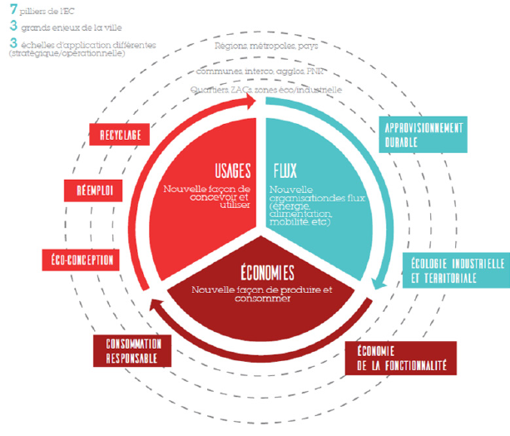
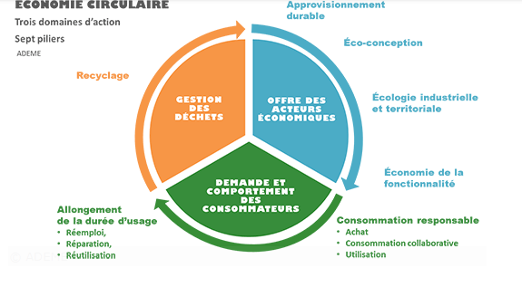
Une nouvelle approche de l’économie circulaire
Approche « historique »
Approche « Aménagement urbains »
https://www.ademe.fr/expertises/economie-circulaire
https://www.ademe.fr/guide-economie-circulaire-urbanisme
Notes:
Lucien

Slide 14
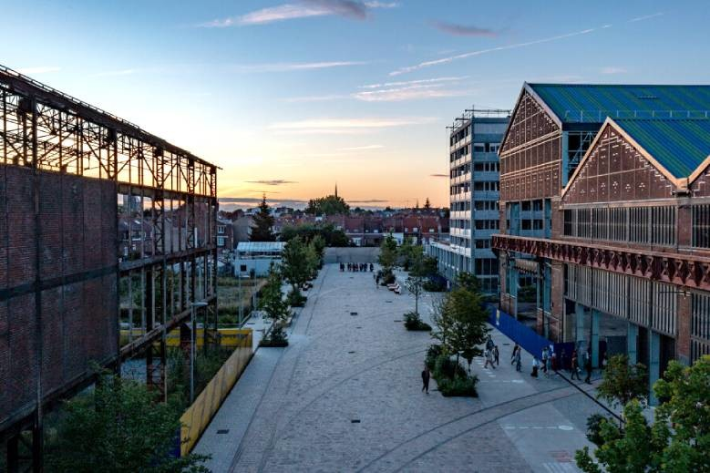
Eco-conception
Penser à la préservation des ressources naturelles et à la protection de l’environnement dès la conception des biens ou des services.
Exemple local :
Rénovation des anciennes halles de Fives Cail qui ne fait pas de la démolition un préalable au projet (mais qui se fonde sur la transformation des bâtiments préexistants).
Source : site de la Ville de Lille

Slide 15
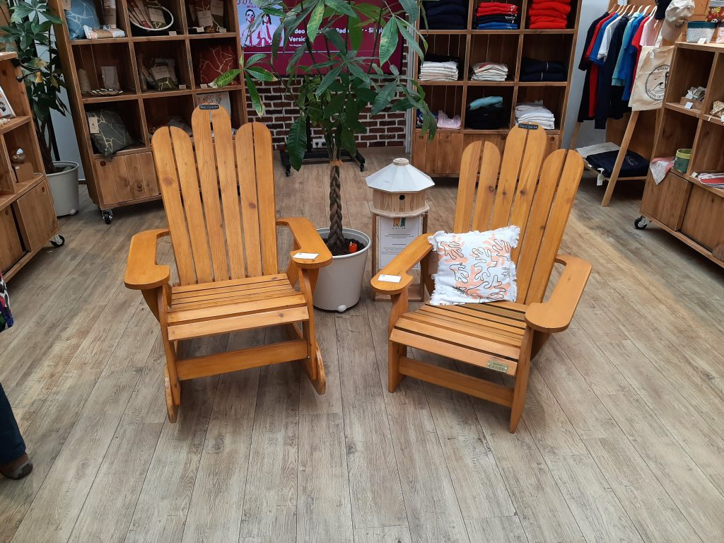
Ecologie industrielle et territoriale
Optimiser les flux de ressources utilisées et produites sur un territoire (matière, énergie, services…) grâce à des actions de coopération et de mutualisation entre acteurs économiques.
> Synergies inter-entreprises
Acteurs régionaux :
Exemple à Dunkerque : Synergie pour revaloriser
des palettes en bois entre l’association CETIDE et
l’entreprise ConHexa.
Source : site d’Ecopal

Slide 16
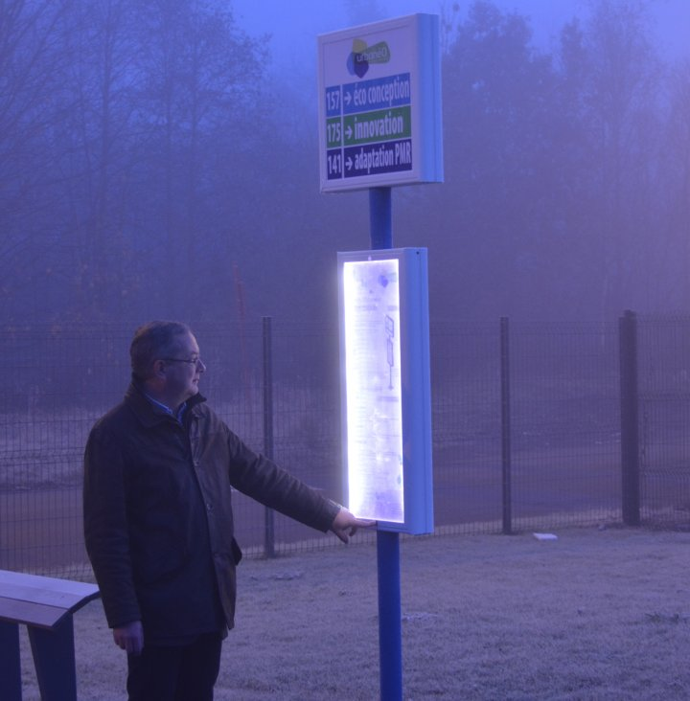
Economie de la fonctionnalité
Privilégier l’usage plutôt que la vente d’un produit, la valeur du service plutôt que la valeur matérielle.
Acteur régional :
Exemple : Urbanéo, l’économie de la fonctionnalité appliquée au mobilier urbain
Information plus claire (taille, couleurs, signalétique…) et absence de publicité
Maintenance et entretien
Evolution de l’usage des abribus au-delà du transport public (ex : lignes virtuelles de covoiturage)
Source : plateforme des Initiatives du CERDD

Slide 17
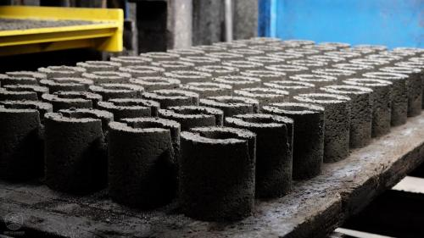
Recyclage
Réintroduire de la matière d’un déchet dans le cycle de fabrication d’un nouveau produit.
Exemple du projet SEDIMEL :
Hydrocyls : cylindres en béton poreux permettant d’absorber les eaux pluviales pour les stocker temporairement à la source, afin d’éviter les inondations. Les sédiments remplacent le sable jusqu’à 15% dans la formule du béton.

Slide 18
Pourquoi s’engager dans une démarche d’urbanisme circulaire ?
Une opportunité de faire évoluer l’organisation de vos modèles économiques, sociaux et environnementaux pour une ville plus créative, plus collaborative et plus sobre.
Une meilleure gestion des ressources matérielles, humaines ou patrimoniales. Il n’y a plus de déchet, tout est ressource !
Un atout pour amener l’aménagement urbain, vers plus de transversalité et de concertation partenariale.
Un renforcement de l’attractivité des villes et des territoires en prenant appui sur ces spécificités locales.
Notes:
François

Slide 19
Appuyez-vous sur la démarche Urbanisme circulaire de l’ADEME
C’est quoi ?
Une démarche méthodologique et une boîte à outils pour vous accompagner dans votre projet d’aménagement.
Objectifs
Intégrer l’urbanisme circulaire dans votre stratégie d’aménagement et dans votre projet opérationnel.
La démarche
Evaluer votre niveau de maturité d’intégration de l’économie circulaire dans votre projet
Définir vos objectifs de progression suivant 5 axes de travail
Faire évoluer vos objectifs tout au long de la conception
Identifier des perspectives à plus long terme
Un site dédié
Notes:
François

Slide 20
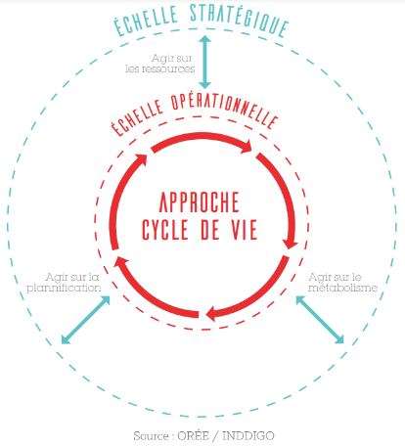
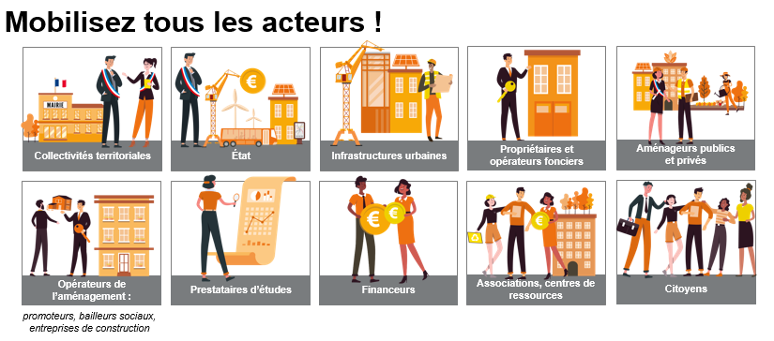
4 grands principes socles pour mettre en œuvre un urbanisme circulaire
Articuler les échelles d’action, combiner stratégie et opération
Mettre en réseau toutes les parties prenantes
Notes:
François

Slide 21
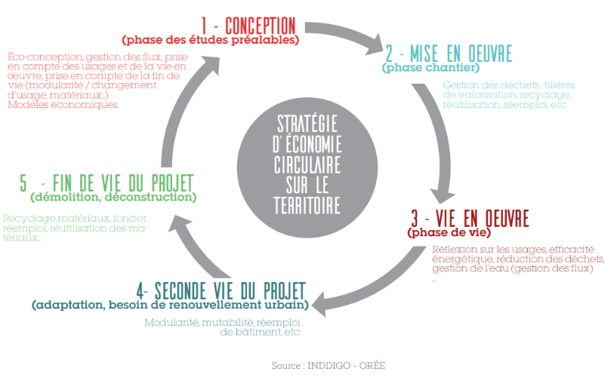
4 principes socles pour l’urbanisme circulaire
Interroger les cycles de vie de votre projet d’aménagement ou de territoire
Raisonner en termes de flux, d’usages et modèles économiques
Notes:
François

Slide 22
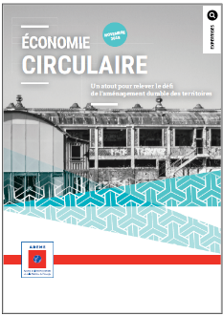
La démarche « ECU » Economie Circulaire et Urbanisme
L’économie circulaire appliquée à l’urbanisme
2018
2020
2022
Comprendre ?
Les concepts en détail + ressources Rex1
Comment faire?
La démarche globale + ressources/ Rex2
Comment lancer une AMO ?
ETUDE: un atout pour relever le défi de l'aménagement durable des territoires
Guide Economie Circulaire et urbanisme : une démarche , des outils pour construire son projet
Aide à la rédaction d’un cctp de consultation d’un amo ecu
Notes:
François

Slide 23
Ateliers participatifs
Question :
Pour chacun des 4 piliers de l’économie circulaire proposés, quelles actions proposez-vous pour bâtir la ville de demain ? Comment se déclineraient-elles à l’échelle stratégique ? à l’échelle opérationnelle ?

Slide 24
Fonctionnement
Division de l’assemblée en 4 groupes (5 min) : chaque groupe travaillera sur un pilier de l’économie circulaire
Temps de réflexion individuelle (2 min)
Temps de débat et de production (15 min)
Temps de synthèse en commun (4 x 2 min)

Slide 25
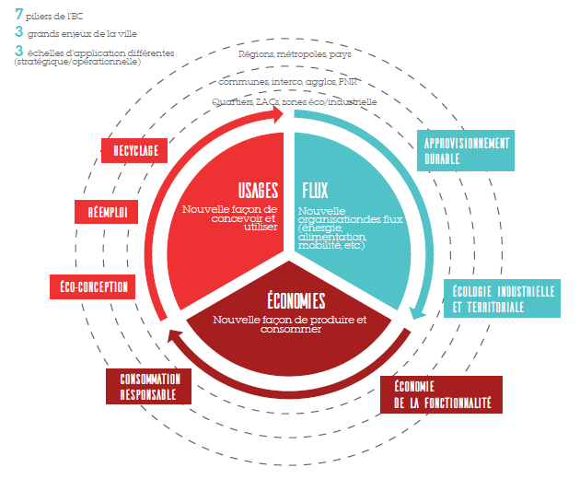
Notes:
Lucien

Slide 26
Des actions inspirantes pour intégrer l’Economie circulaire dans l’urbanisme : propositions des participants
À l’échelle stratégique
À l’échelle opérationnelle
Faire une cartographie du parc immobilier et mobilier (métabolisme urbain)
Réemploi de foncier : réhabilitation de friches
Concevoir réemployable
Penser le changement d’usage / la réversibilité
Penser et organiser la mise en relation des acteurs pour faire émerger des synergies et des projets
Mettre en place des indicateurs de réparabilité, d’impact sur la ressource en eau, d’impact carbone, de production de déchets…
Réemploi de matériaux (pavés…) pour l'aménagement d'une place par une commune
Développer des plateformes digitales ou physiques pour montrer et revendre les matériaux de réemploi et exprimer ses besoins
Auto-rénovation / réhabilitation de propriétaires à faibles revenus
Réutilisation d'énergie via les réseaux de chaleur / valorisation énergétique
RÉEMPLOI
Notes:
26

Slide 27
Des actions inspirantes pour intégrer l’Economie circulaire dans l’urbanisme : propositions des participants
À l’échelle stratégique
À l’échelle opérationnelle
Sensibilisation des élus, du public, des services
Formation des acteurs
Compréhension de la réglementation
Mise en place de labels
Déploiement des filières de valorisation
Capitalisation des connaissances sur les chantiers réalisés
Liste du potentiel en capital foncier (terrains, friches…) mutables
Appréhension du site par les usagers
Référencement auprès des usagers
Utilisation de matières (ex : briques) dans le cadre de constructions (ex : parement)
Liste des matériaux recyclables (diagnostic ressources / PEMD complet) des bâtiments à déconstruire
Mise en place de ressourceries
Rédaction de marchés publics orientés vers des pratiques de recyclage (cahier des charges)
Contact ressources, catalogue des initiatives exemplaires
Mobilier urbain incorporant de la matière recyclée (et communication sur cet aspect)
RECYCLAGE
Notes:
27

Slide 28
Des actions inspirantes pour intégrer l’Economie circulaire dans l’urbanisme : propositions des participants
À l’échelle stratégique
À l’échelle opérationnelle
Réunir les acteurs (pour coopérer et informer de la démarche)
Préserver la ressource en eau
Eco-concevoir les ouvrages (ACV, réponse à un cahier des charges)
Imaginer la fin de vie : démontrabilité des ouvrages
Imaginer les espaces de stockage des matériaux (pour les entreprises et les particuliers)
Intégrer dans les règles d'urbanisme (pour créer un système favorisant l'écoconception)
Sensibiliser en amont
Faire monter en compétences par corps de métier
Récupération des eaux de pluie
Réutilisation des eaux usées
Récupération de l'énergie de fatale des industries
Mobilier urbain : abribus, bancs : réfléchir à la fin de vie lors de la conception
Effort à mener sur les menuiseries pour leur revalorisation
Formation à la dépose efficace
Veiller à la concrétisation de l’éco-conception
ÉCOCONCEPTION
Notes:
28

Slide 29
Des actions inspirantes pour intégrer l’Économie circulaire dans l’urbanisme : propositions des participants
À l’échelle stratégique
À l’échelle opérationnelle
Mobilité
Mutualisation des voitures, intensification de l'usage des parkings
Coworking
Espaces modulables
Imaginer différents usages pour des bâtiments comme les écoles
Espaces communs et copropriété (ex : chambres…)
Identification des usages
Usage des parkings 100% du temps ?
Anticipation de la contrainte économique
Disponibilité des outils partagés
Partage d'outils au sein d'un même quartier
Création de coopératives
Usage des bureaux la nuit pour héberger des personnes en situation de précarité
Etc.
ÉCONOMIE DE LA FONCTIONNALITE
Notes:
29

Slide 30
Regards croisés sur le lancement du Booster du réemploi dans les Hauts-de-France
Intro générale sur le programme
Témoignages
Temps de Q/R

Slide 31
Le programme Booster du Réemploi
OBJECTIF DU BOOSTER : structurer la DEMANDE en matériaux de réemploi
Coaliser les maîtres d’ouvrage autour d’une dynamique collective positive (Partage des REX projets)
Réaliser des actions concrètes sur vos opérations immobilières (Accompagnement & suivi des opérations)
Agir sur un temps long afin d’ancrer la transformation (Accompagnement min : 3 ans)
Dé-risquer et simplifier, la remise en œuvre de matériaux de réemploi (Production technique et outils)
Rendre visible la demande de matériaux via une plateforme digitale (Looping.immo)

Slide 32
Le programme Booster du Réemploi
Le Booster du Réemploi est un programme de conduite du changement pour faciliter la prescription de réemploi au sein des bâtiments. Dans le cadre de son entrée dans le programme du Booster du Réemploi, le MOA bénéficie de trois grandes composantes :
1- FORMATION CONTINUE = PROGRAMME COLLECTIF
Se former à travers la mutualisation des retours d’expériences, témoignages, apprentissages, etc.
2- FORMATION OPERATIONNELLE = PROGRAMME INDIVIDUEL
L’équipe A4MT aide les équipes projets des MOA engagés au sein du Booster du Réemploi à intégrer le réemploi sur les projets sélectionnés
3 – OUTIL DIGITAL
L’équipe A4MT met à disposition un outil digital pour diffuser l’information relative aux besoins en matériaux de réemploi afin d’appeler les ressources disponibles

Slide 33
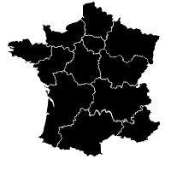
Le Booster du Réemploi en Hauts-de-France
Objectifs du déploiement dans les territoires
Remettre l’humain au cœur du dispositif : se retrouver en présentiel et garder une communauté à taille humaine
S’ancrer dans l’écosystème local : Donner de la visibilité aux filières locales et se faire accompagner par des experts locaux
Renforcer les synergies de flux entre MOA locaux : mettre en lien l’offre et la demande localement

Slide 34
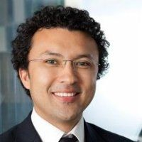
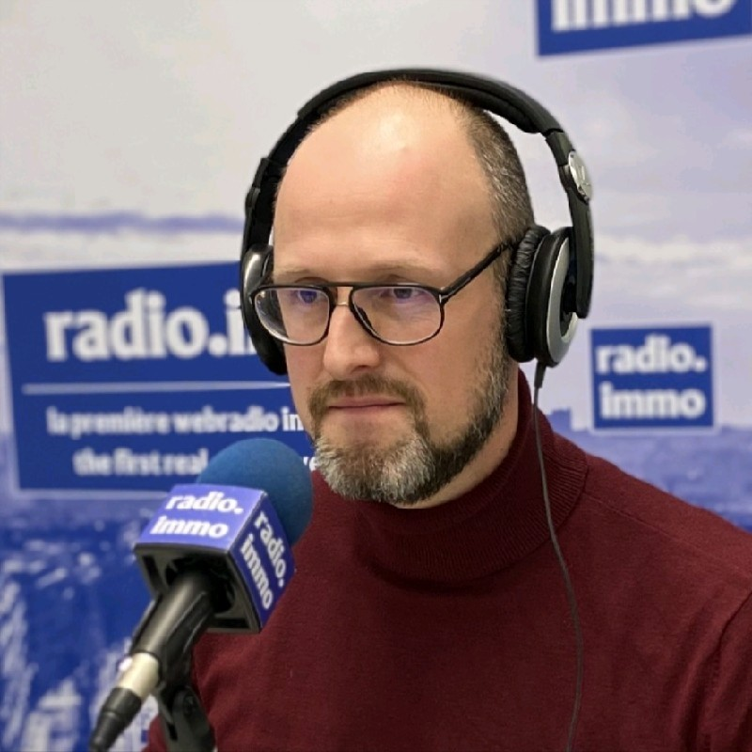
Témoignages
Rodolphe DEBORRE
Rabot Dutilleul
Directeur Innovation et Développement Durable
Anthony PONTHIEUX
NACARAT
Direction Développement Durable et Innovation
Bertrand BOUSQUET
Bouygues Immobilier
Responsable Economie Circulaire
Florian VENANT
Union Régionale pour l’Habitat – Hauts-de-France
Chef de projet industrialisation et développement des nouvelles filières économiques

Slide 35
Les dates à retenir
Lancement du Booster du réemploi en Hauts-de-France, avec la signature officielle du partenariat entre A4MT et le CD2E lors des Rencontres de l’Eco-transition au CD2E
1ère session d’accompagnement des MOA (« Booster session ») au CD2E

Slide 36
Intervenants
ADEME, François Humbert – francois.humbert@ademe.fr
A4MT, Cécilia Darçot & Zélie Perrin – cecilia.darcot@a4mt.com zelie.perrin@a4mt.com
INEC, Juliette Simonnetto – j.simonnetto@institut-economie-circulaire.fr

Slide 37
Merci beaucoup pour votre participation !
14/09/2023
Pour toute question :
Lucien LUTHON
Consultant Réemploi recyclage Bâtiment durable
+33 7 57 48 11 27
l.luthon@cd2e.com

Slide 38
Des actions inspirantes pour intégrer l’Economie circulaire dans l’urbanisme
À l’échelle stratégique
À l’échelle opérationnelle
Identifier les sites et sols pollués, notamment dans les documents de planification urbaine.
Déployer des filières de valorisation des matériaux et des déchets verts.
Sensibiliser au tri.
Utiliser des matières recyclées dans les projets d’aménagement.
Réutiliser des matériaux de démolition et des terres excavées.
Réutiliser des déchets verts en compost ou en paillage Sensibiliser au tri et créer des points de collecte adaptés Implanter des équipements structurant de gestion des déchets.
RECYCLAGE
Elaborer des stratégies pour maximiser l’usage du foncier (recyclage du foncier) et du bâti non occupé et éviter l’utilisation des terrains naturels ou agricoles.
Promouvoir l’urbanisme transitoire.
Prolonger la durée de vie d’un bâtiment (nouvelles fonctions).
Anticiper l’évolution des espaces et des usages : architecture évolutive/modulable/mutable.
Développer des structures de type recyclerie / ressourcerie pour les habitants.
RÉEMPLOI
Direction Régionale….., Nom du Présentateur
38
27/09/2023
Notes:
38

Slide 39
Des actions inspirantes pour intégrer l’Economie circulaire dans l’urbanisme
À l’échelle stratégique
À l’échelle opérationnelle
Déployer des stratégies pour considérer la fin de vie des matériaux (étude des stocks de matières disponibles).
Identifier les potentiels d'espaces vacants à rénover/gestion responsable du foncier.
Inciter à l’urbanisme modulaire
Engager une analyse du cycle de vie à l’échelle du bâtiment et/ou de l’espace public.
Utiliser des matériaux issus de l’approvisionnement durable, de la gestion et valorisation des déchets et du réemploi dans les bâtiments et l’espace public.
Transformer/surélever les bâtiments existants.
Limiter l’artificialisation des sols.
Prendre en compte de l’eau et de la biodiversité.
Concerter autour des futurs usages du bâtiment.
ÉCOCONCEPTION
CONSOMMATION RESPONSABLE
Développer les circuits courts
Créer du lien social entre producteurs et citoyens
Inciter à la consommation de produits de proximité
Animer des ateliers de sensibilisation ou d’exposition
Installer des lieux de vente direct
Direction Régionale….., Nom du Présentateur
39
27/09/2023
Notes:
39

Slide 40
Des actions inspirantes pour intégrer l’Economie circulaire dans l’urbanisme
À l’échelle stratégique
À l’échelle opérationnelle
Déployer des stratégies visant à développer des filières pour les matériaux biosourcés (ex : chanvre, miscanthus…).
Déployer des sources d’énergie locales (énergies renouvelables et de récupération, biomasse, géothermie, solaire….)
Utiliser des matériaux biosourcés issus de production locale.
Mobiliser de la ressource locale pour les matériaux de travaux publics.
APPROVISION-
-NEMENT DURABLE
Engager une réflexion sur la connaissance des flux entrants et sortants.
Mettre en place des réseaux de chaleur alimentés par une chaleur fatale industrielle, ou synergie entre quartiers avec un réseau de chaleur existant.
Mettre en place de synergies entre entreprises et secteur public.
Mutualiser des équipements et des activités.
Instaurer un couplage énergétique bâtiment-véhicule électrique.
Installer des stations d’autopartage ou aires de co-voiturage.
Mettre en place des locaux aux usages variés (tiers lieux).
ÉCOLOGIE INDUSTRIELLE ET TERRITORIALE
Direction Régionale….., Nom du Présentateur
40
27/09/2023
Notes:
40

Slide 41
Des actions inspirantes pour intégrer l’Économie circulaire dans l’urbanisme
À l’échelle stratégique
À l’échelle opérationnelle
Créer des coopérations entre acteurs pour repenser les offres de service de proximité (tiers-lieux, recyclerie mobile dans les quartiers, etc.).
Mettre en place des nouveaux services à la mobilité : station de véhicule en libre service, station de vélo en libre service.
Développer des services aux usagers tels que des salles communes ou lieux de réunions, conciergerie ou autre structure favorisant le prêt de matériel.
Aménager des espaces publics multifonctionnels
Favoriser l’hybridation et la mixité des usages des bâtiments.
ÉCONOMIE DE LA FONCTIONNALITE
Direction Régionale….., Nom du Présentateur
41
27/09/2023
Notes:
41

